Slide 1



SISTEMA INFORMATIVO EXCELSIOR
I FABBISOGNI OCCUPAZIONALI PER COMPETENZE DIGITALI E GREEN
2024-2028

Slide 2
Il Sistema Informativo Excelsior
Excelsior è il più ampio sistema informativo sulla domanda di profili professionali delle imprese italiane
E’ tra le indagini ufficiali del Sistema Statistico Nazionale (SISTAN) italiano
E’ promosso da oltre 20 anni da Unioncamere insieme a Ministero del Lavoro/Agenzia Nazionale per le Politiche Attive del Lavoro (ANPAL)
E’ fondato sul Registro delle Imprese, integrato con le informazioni occupazionali provenienti da fonte INPS
E’ supportato dalla rete delle Camere di Commercio per le interviste che mensilmente vengono svolte su un campione rappresentativo di imprese.
Attualmente ha come campo di osservazione tutte le imprese iscritte ai Registri delle Camere di commercio, con almeno un addetto dipendente dei diversi settori economici (esclusa l’agricoltura e la PA). Il campione è formato da circa 100 mila imprese a livello nazionale: di queste circa 3.400 sono rappresentative della Liguria e 1.500 di Genova.
2

Slide 3



MEGATREND
RIVOLUZIONE DIGITALE
TRANSIZIONE VERDE
PROCESSI DEMOGRAFICI
Le nuove tecnologie sostituiranno il lavoro umano
La tecnologia trasforma i lavori esistenti
La tecnologia genera nuove figure professionali e aumenta le opportunità economiche
Sviluppo di opportunità occupazionali legate alle tecnologie rinnovabili
Importanti impatti occupazionali e sociali
Crescita delle criticità nel mercato del lavoro legate al declino demografico
3

Slide 4
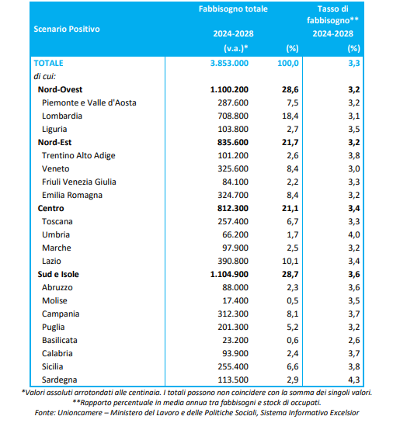
I fabbisogni occupazionali delle regioni
Le previsioni a livello territoriale evidenziano che la ripartizione del Sud e Isole e del Nord Ovest sono quelle che concentrano la maggiore quota di fabbisogni occupazionali, ciascuna attorno a 1,1 milioni di unità nel quinquennio, pari al 28,7% della domanda totale.
4

Slide 5
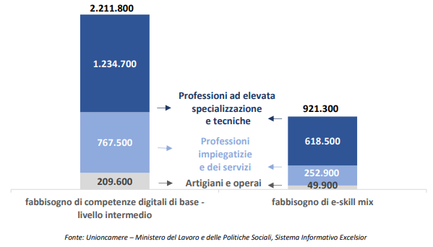
I fabbisogni per competenze digitali
La crescente digitalizzazione delle attività e dei processi produttivi richiede nuove competenze che coinvolgono tutti coloro che, a vario titolo e in diversa misura, sono chiamati a impiegare in sempre maggiore misura gli strumenti digitali.
Per questi motivi le competenze digitali, come l’uso di tecnologie internet, di strumenti di comunicazione visiva e multimediale, considerate una competenza di base per la maggior parte dei lavoratori, continueranno ad essere sempre più ricercate nel prossimo quinquennio: tra il 2024 e il 2028 si stima saranno richieste a circa 2,2milioni di occupati (circa il 59% del fabbisogno totale).
5

Slide 6
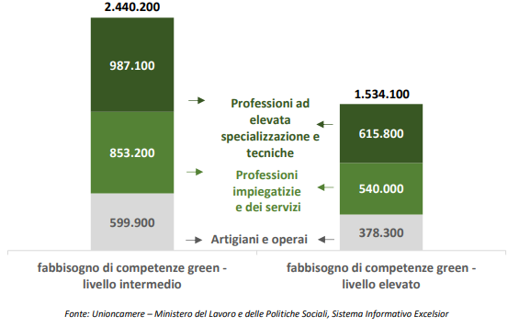
I fabbisogni per competenze green
La crisi energetica ha accelerato il percorso di green transition : da questa accelerazione sono scaturite una maggiore propensione delle imprese agli investimenti green e una crescente attenzione sul mercato del lavoro verso le figure professionali in grado di favorire questa transizione grazie alle loro competenze.
Questo trend è destinato a continuare anche nel quinquennio a venire: si stima che tra il 2024 e il 2028 sarà richiesto il possesso di competenze green con importanza almeno intermedia ad oltre 2,4 milioni di lavoratori (quasi i due terzi del fabbisogno del quinquennio) e con importanza elevata a quasi 1,5 milioni di unità (oltre il 40% del totale).
6

Slide 7

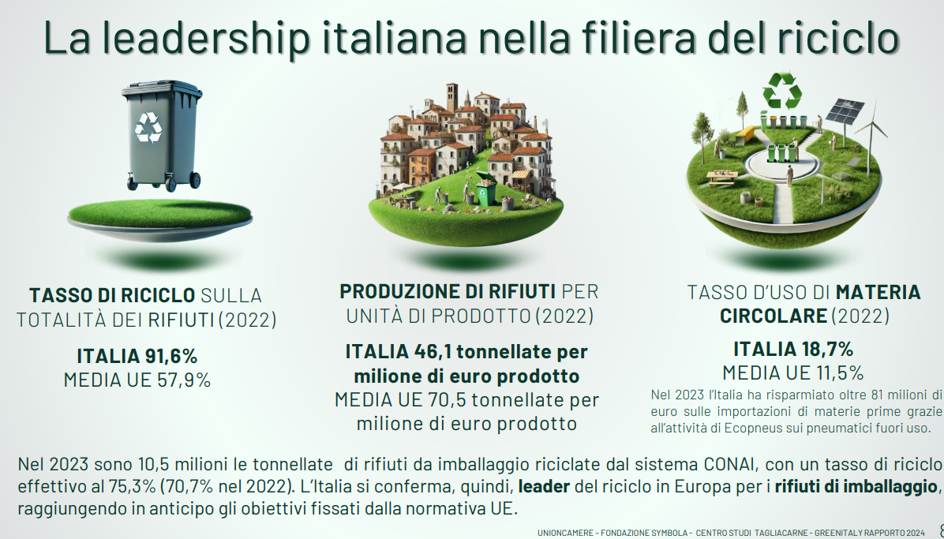
7

Slide 8
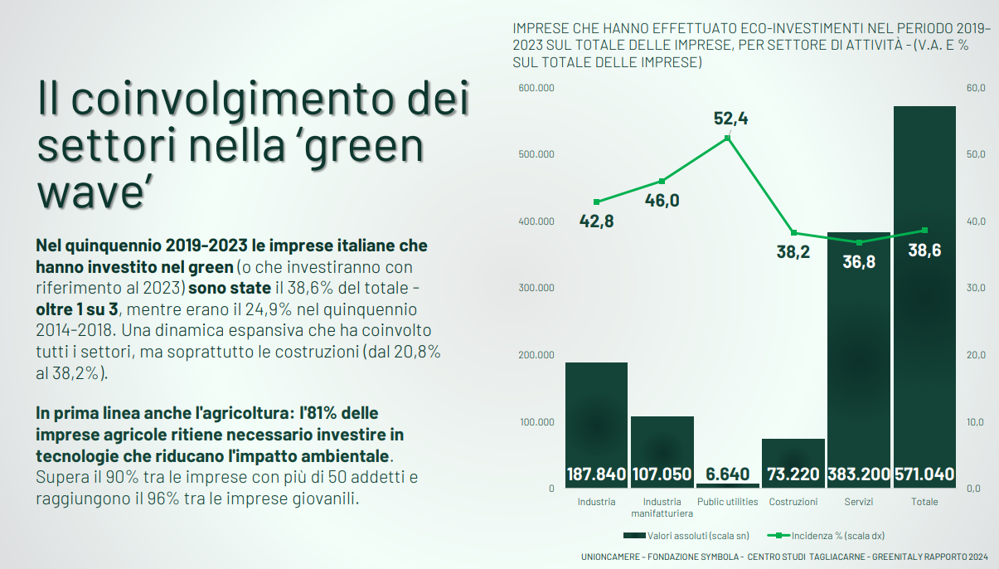
8

Slide 9
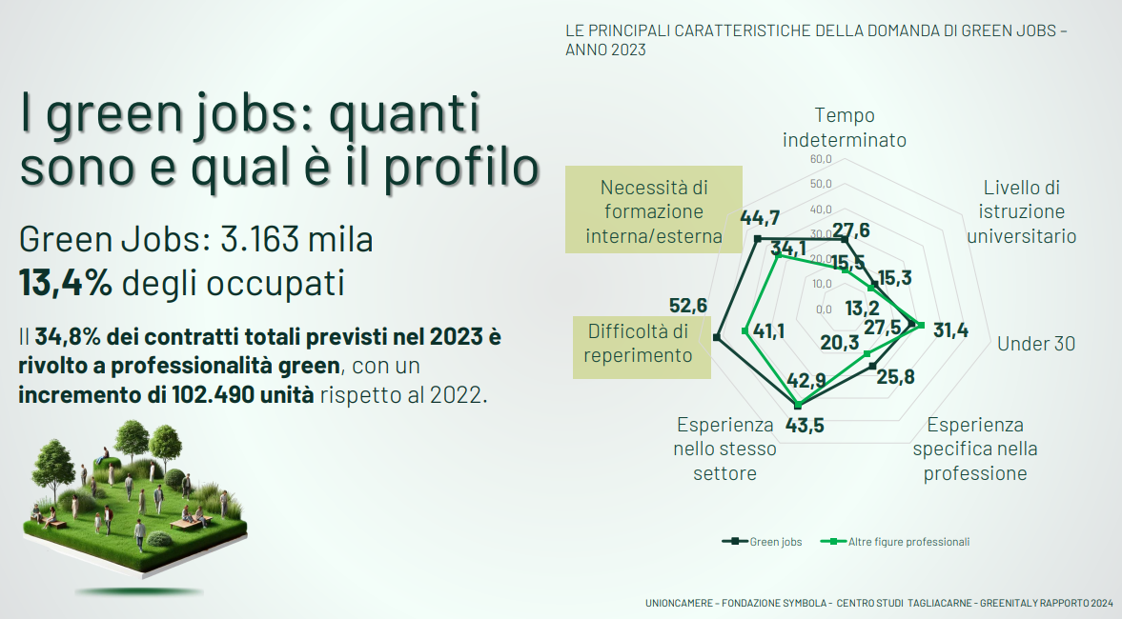
9

Slide 10
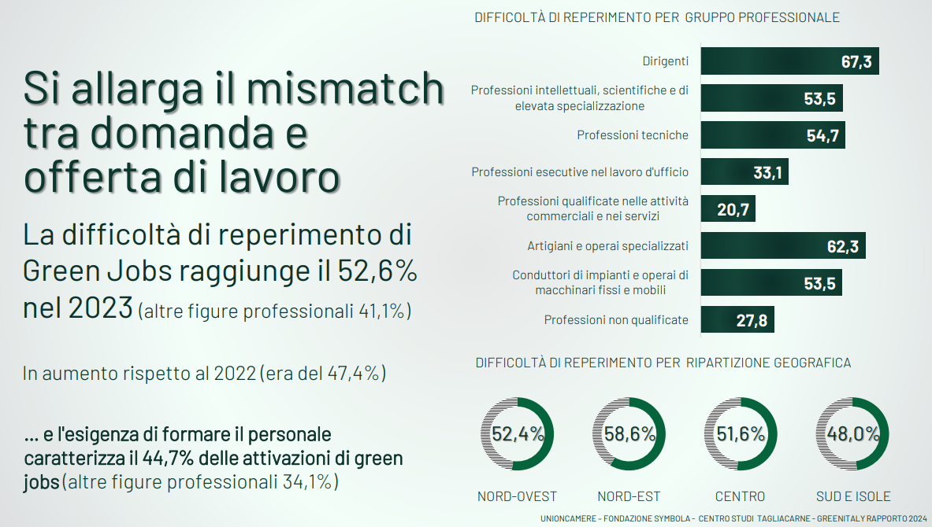
10

Slide 11
Focus sui fabbisogni delle filiere per professioni e competenze green e digitali
Questo approfondimento è dedicato all’analisi delle previsioni occupazionali per le filiere settoriali con un focus sulle principali professioni e competenze green e digitali che saranno richieste nel prossimo quinquennio.
Per le analisi sono stati considerati – oltre ai dati del Sistema Informativo Excelsior – anche le elaborazioni Unioncamere sulla base degli annunci di lavoro pubblicati tramite i canali digitali (web job vacancy), che consentono di effettuare confronti a livello internazionale sulle dinamiche settoriali e offrono spunti interessanti sulle tendenze della domanda di figure emergenti.
Commercio e turismo
Chef e camerieri
Sales assistant
Tecnici del marketing
Tecnici della distribuzione commerciale
620mila - 712mila
Competenze richieste
Social media marketing
Digital marketing
Social data analytics
Programmi di grafica pubblicitaria
Applicativi per tourism e retail management
11

Slide 12
Salute
Telemedicina
Cartella clinica elettronica
431mila – 456mila
Privacy
Sicurezza dei dati
In Italia si osserva un aumento degli annunci dell’industria biomedica, settore che nei prossimi anni potrebbe dedicarsi allo sviluppo di dispositivi medici di ultima generazione, per cui si intensificherebbe la necessità di ingegneri e tecnici biomedici.
12

Slide 13
Formazione e cultura
Questa filiera esprimerà uno dei fabbisogni occupazionali più elevati nel prossimo quinquennio.
Competenze richieste
Strumenti digitali
Cloud computing
Social data analytics
Lezioni multimediali interattive
Sicurezza informatica
397mila - 444mila
Costruzioni e infrastrutture
Figure più richieste
245mila - 280mila
Ingegneri civili
Operai specializzati nelle rifiniture
Specialisti nel recupero edilizio
Tecnici della gestione dei cantieri edili
Solar installer
13

Slide 14
Meccatronica e robotica
Figure più richieste
159mila - 182mila
Ingegneri meccanici, elettrici e elettronici
Specialisti nella robotica
Operai specializzati
Meccanici di veicoli e macchinari industriali
Nell’ambito della transizione tecnologica, risultano già centrali competenze legate alla robotica, all’automazione e alla standardizzazione dei processi, e nei prossimi anni sarà crescente l’impatto dell’intelligenza artificiale.
Per quanto riguarda la transizione ambientale, le competenze che non potranno mancare sono quelle legate ai sistemi che sfruttano energie alternative (elettrica, solare, eolica, biomassa), all’elettrificazione e alla conservazione dell’energia, ma anche alla conoscenza dei protocolli ambientali specifici del settore.
14

Slide 15
Informatica e telecomunicazioni
Figure più richieste
il settore dell’ICT sarà tra quelli più dinamici nel prossimo quinquennio
(75mila – 91mila)
100mila - 130mila
Analisti e specialisti nella progettazione di applicazioni
Specialisti di reti e di database
Tecnici ICT (data engineer, data mining analyst, information security engineer, mobile applications developer, web developer)
Competenze richieste
Automazione e programmazione avanzata
Cyber security
Tecnologie cloud
Analisi dei dati
Business intelligence
15

Slide 16

Focus sulle competenze per l’Intelligenza Artificiale
Un recente studio del Fondo Monetario Internazionale prevede che l’intelligenza artificiale interesserà quasi il 40% dei posti di lavoro in tutto il mondo, arrivando ad una quota del 60% nelle economie avanzate.
Dai dati Eurostat disponibili per un confronto europeo relativi al 2021, l’Italia si posiziona al 16° posto tra i paesi dell’Unione Europea, con il 6% delle imprese italiane con almeno 10 dipendenti che utilizzano almeno una tecnologia IA, al di sotto della media UE dell’8%.
Nel 2023 le competenze IA rappresentano il 9% delle competenze richieste nelle web job vacancy (annunci sul web) in Italia.
Di seguito il risultato di un’analisi sulla base degli annunci pubblicati online raccolti ed elaborati per il Sistema Informativo Excelsior di Unioncamere dalla società specializzata Lightcast per il periodo 2019-2023 e con riferimento a quattro Paesi: Italia, Francia, Germania e Spagna.
16

Slide 17
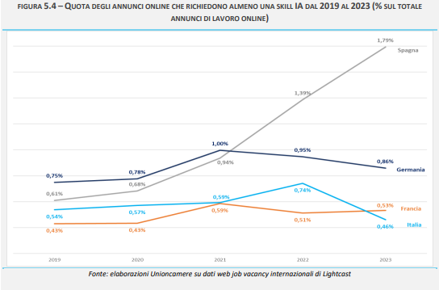
Nel periodo esaminato le web job vacancy che richiedono competenze legate all’IA risultano in crescita nella maggior parte dei paesi, ma rappresentano ancora una piccola percentuale degli annunci di lavoro online, e l’Italia sembra evidenziare un certo ritardo rispetto ai paesi analizzati.
In Italia nell’arco dei quattro anni è triplicato l’utilizzo degli annunci di lavoro online, ma non con la stessa intensità per quelli relativi all’IA. In particolare, si osserva un aumento della quota di annunci IA fino al 2022 raggiungendo lo 0,74% e un calo nel 2023 allo 0,46% (inferiore allo 0,54% del 2019), quota simile a quella della Francia nel 2019.
17

Slide 18
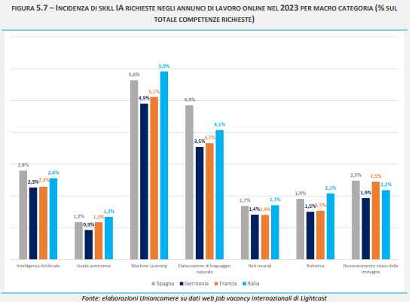
A livello settoriale in Italia si osservano annunci di lavoro legati all’IA soprattutto nell’ICT e nelle attività professionali, scientifiche e tecniche, con una quota nel 2023 rispettivamente di 2,7% e 1,24%, in crescita rispetto al 2019.
Esaminando il dettaglio delle tipologie di competenze domandate, si evidenzia che quelle di machine learning e di elaborazione di linguaggio naturale sono maggiormente richieste in tutti i paesi analizzati, mentre le competenze relative alla guida autonoma e alla robotica mostrano una domanda più specifica e variabile tra i paesi.
18

Slide 19
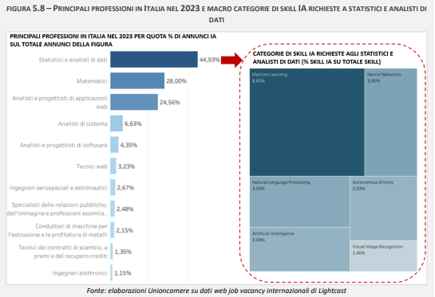
Focalizzando l’attenzione sugli annunci raccolti in Italia nel 2023 a livello delle professioni, gli statistici e analisti di dati presentano l’incidenza più elevata di job post riguardanti l’Intelligenza Artificiale, con oltre 500 annunci pari al 44,9% del totale della professione.
Seguono i matematici – anche se con valori assoluti più bassi – con il 28%, gli analisti e progettisti di applicazioni web (24,6%), gli analisti di sistema (6,6%) e gli analisti e progettisti di software (4,3%). Quest’ultimi si distinguono per il maggior numero di annunci IA, circa 800 nel 2023 in Italia.
19

